Slide 1
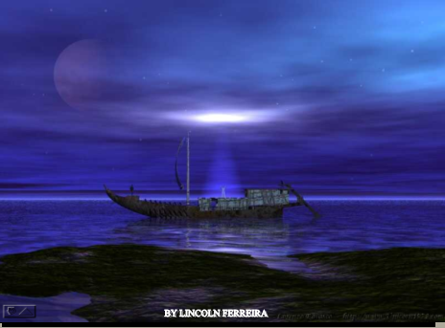

Os quatro gigantes da alma
Autor desconhecido

Slide 2
Dizem que há na alma dos seres humanos quatro gigantes que acompanham a evolução.
Três destes colocam obstáculos, e apenas um abre as portas.

Slide 3
Os três gigantes criadores de problemas chamam-se :

Slide 4
MEDO
IRA
DEVER

Slide 5
MEDO
é um gigante enraizado profundamente, que se alimenta da necessidade de preservar a vida ante o perigo, mas que se alia com a imaginação e cria neuroses que são capazes de paralisar completamente a vida de uma pessoa.

Slide 6
IRA
é um gigante destrutivo, que se alimenta da reação normal de uma pessoa ante o MEDO, mas por ser normalmente abafado e recalcado acaba criando o ódio, que é uma raiva em conserva, podendo consumir alguém por dentro até matá-la.

Slide 7
DEVER
é um gigante que entulha o caminho das pessoas com muitas obrigações, podendo esmagá-las com tantas destas que acaba produzindo tédio e imobilidade...

Slide 8
Quem poderia abrir todas as portas é o gigante AMOR, mas raramente alguém o utiliza, porque amar não é algo que acontece do dia para a noite,

Slide 9
mas uma dimensão que resulta do esforço para abrir o coração e entregar ao mundo o que haja de melhor na alma de quem assim se atreva a viver.

Slide 10
Eu quero que a cada amanhecer você tenha sempre o atrevimento não apenas de viver mais um dia,

Slide 11
e sim de viver feliz o seu dia, fazendo dele um dia cheio de dignidade

Slide 12
procurando agradar ao Senhor, como somente as pessoas especiais sabem fazer, e para mim você é.....
muito especial...

Slide 13
Tenha um lindo dia!

